Slide 1



Расширенное заседание регионального
учебно- методического объединения педагогов, работающих с детьми с ОВЗ
9 октября 2025 г.
Начало – 14.00

Slide 2
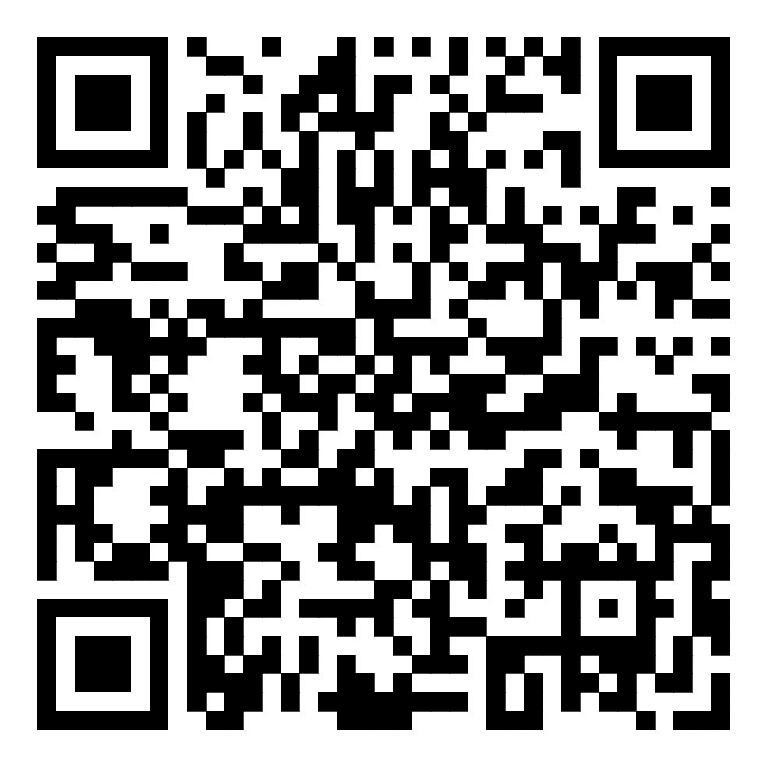
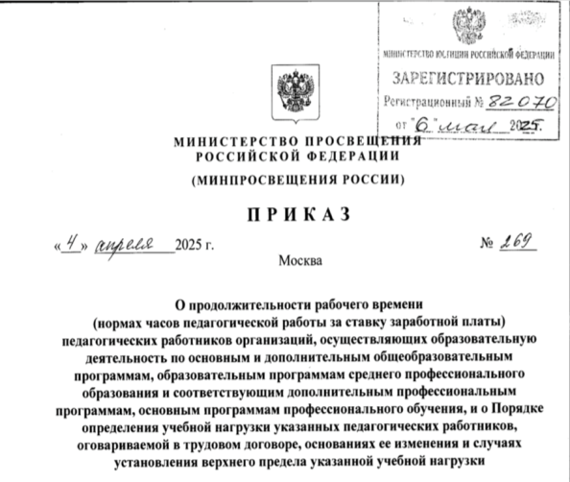

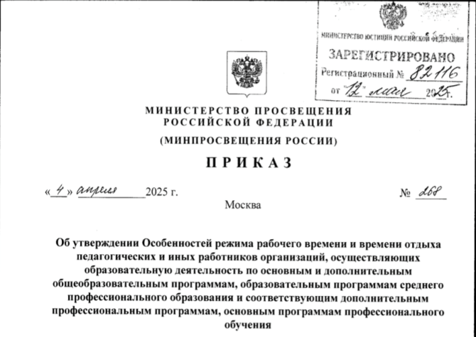
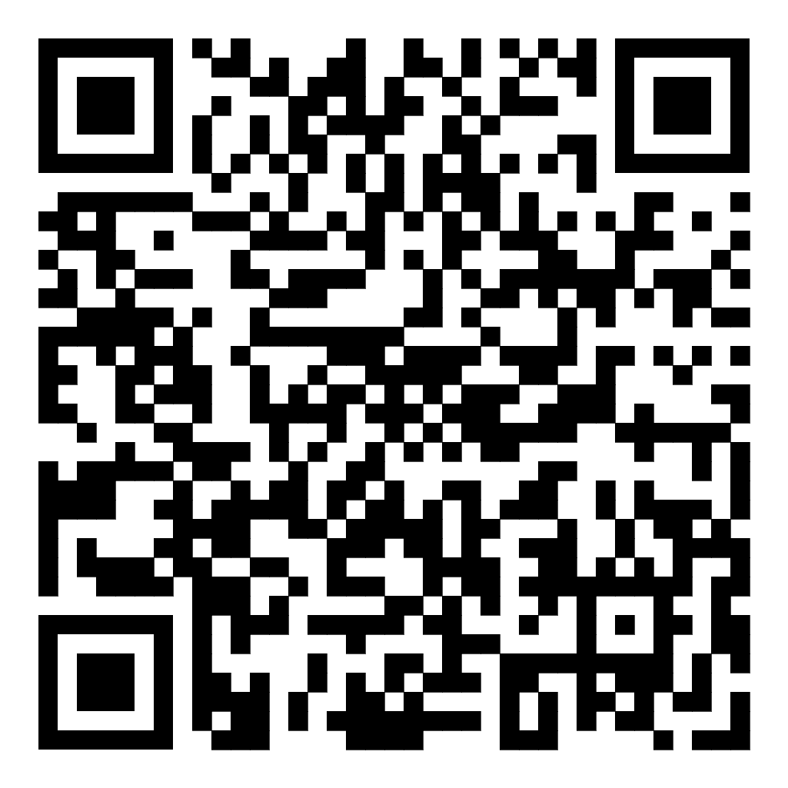
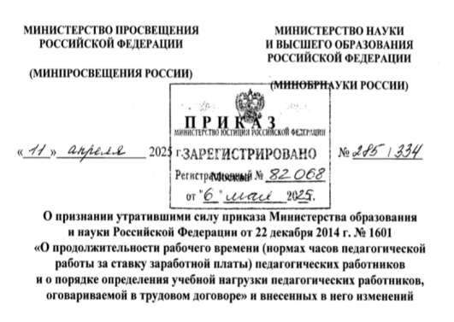
Выполнение видов работы, непосредственно предусмотренной квалификационными характеристиками по занимаемой должности
Нормируемая педагогическая работа, связанная с учебной работой
36 часов
Педагоги-психологи Социальные педагоги Педагоги-организаторы Старшие вожатые Инструктора по труду Педагоги-библиотекари Методисты и старшие методисты старшие воспитатели Тьюторы Преподаватели ОБЗР Советники директора по воспитанию
25 часов
воспитатели, осуществляющие воспитание обучающихся с ОВЗ
20 часов
Учителя-дефектологи
Учителя-логопеды
18 часов
Учителя, педагоги дополнительного образования
Тренеры-преподаватели и старшие тренеры
30 часов
Инструкторы по физической культуре
24 часа
Музыкальные руководители и концертмейстеры
подготовка и осуществление образовательной деятельности, разработка рабочих программ, обязанности по воспитанию, изучение индивидуальных особенностей обучающихся, ведение журналов в электронной (либо в бумажной) форме в порядке, устанавливаемом правилами внутреннего трудового распорядка, участие в педсоветах, организация и проведение методической, диагностической и консультативной помощи родителям, кратковременные дежурства и пр.)

Slide 3
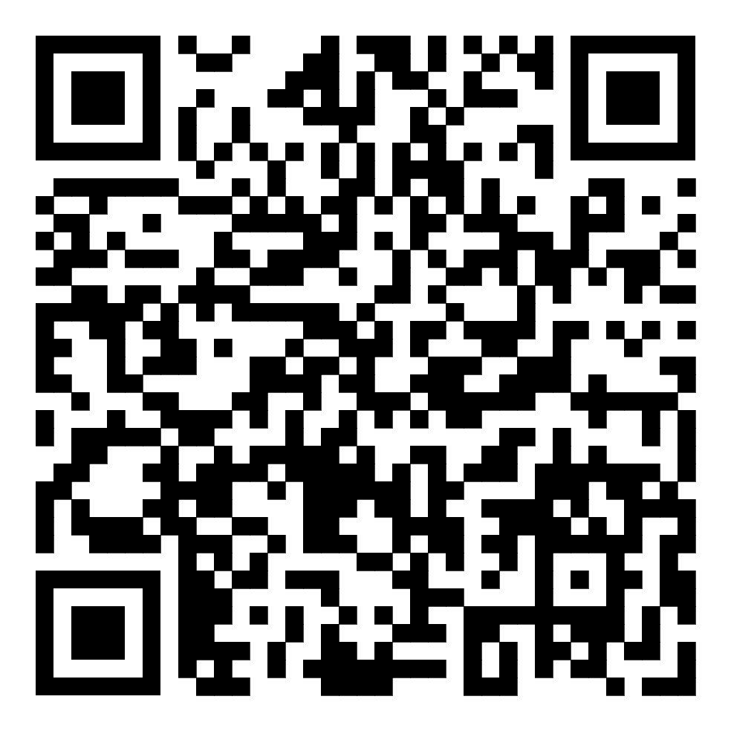
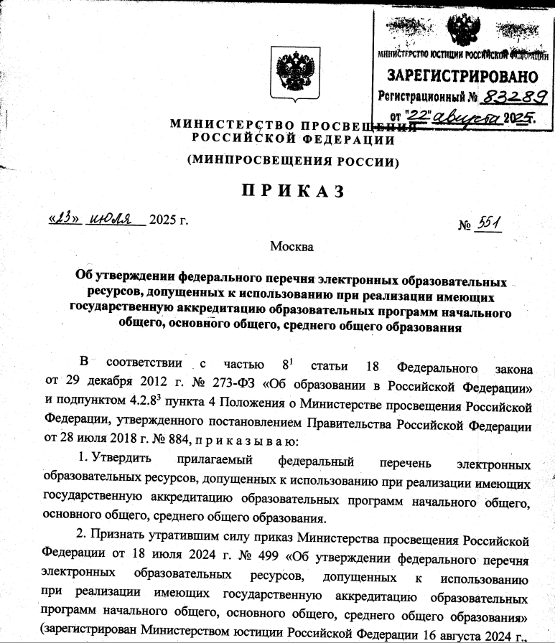
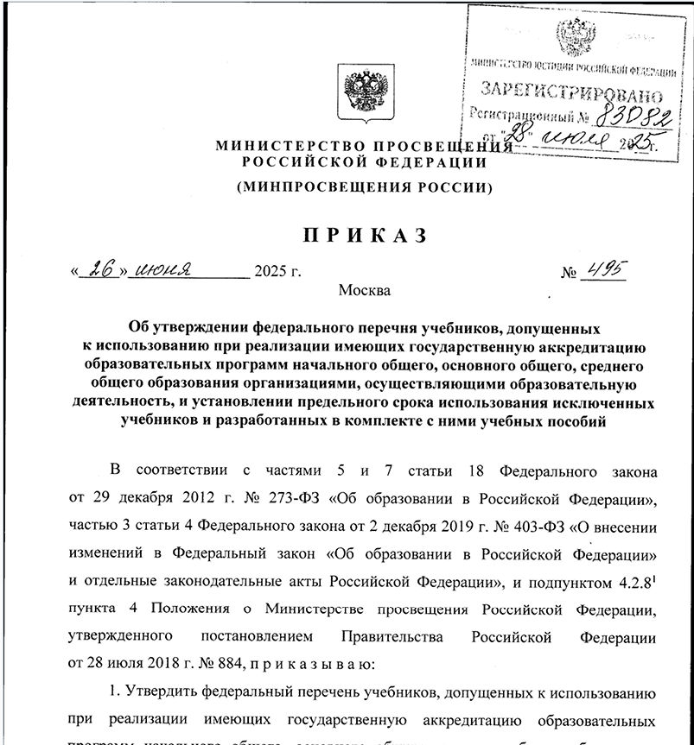
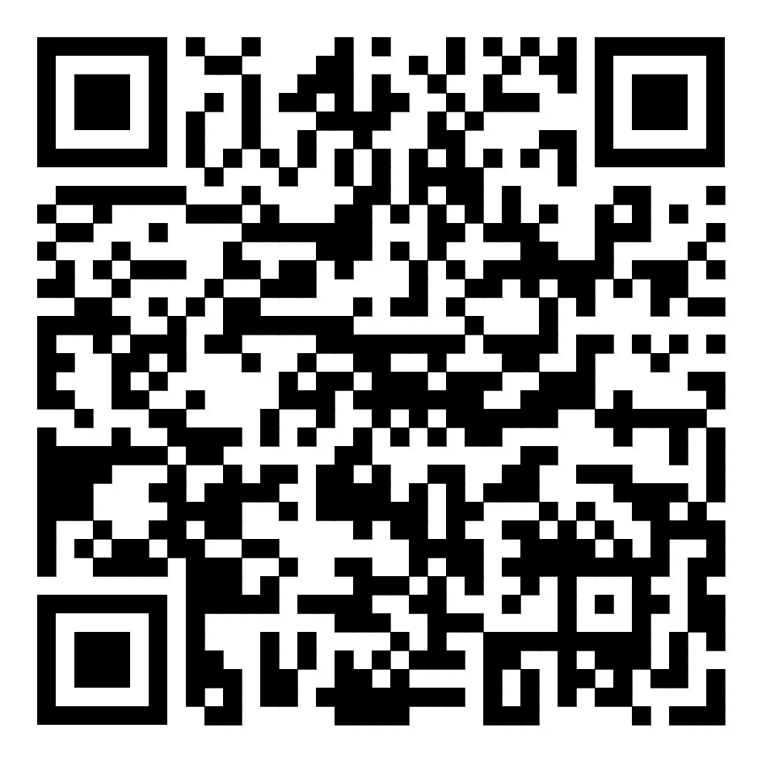

Slide 4
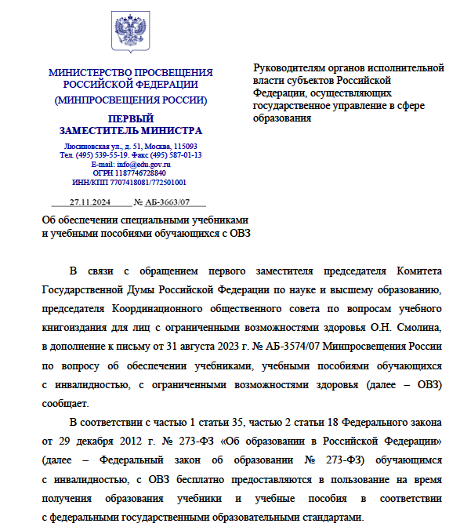
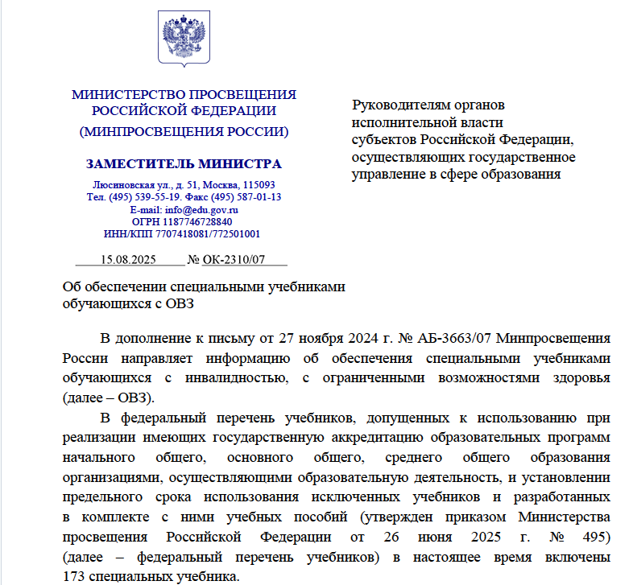
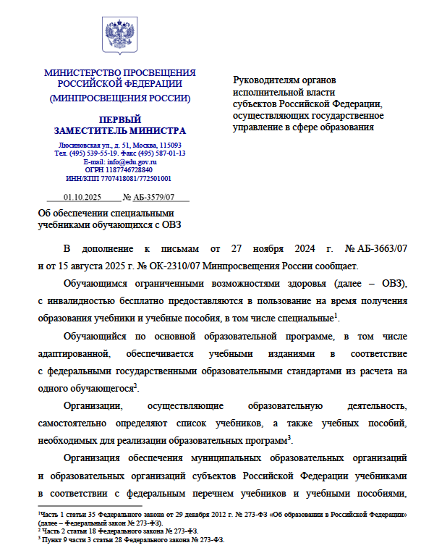
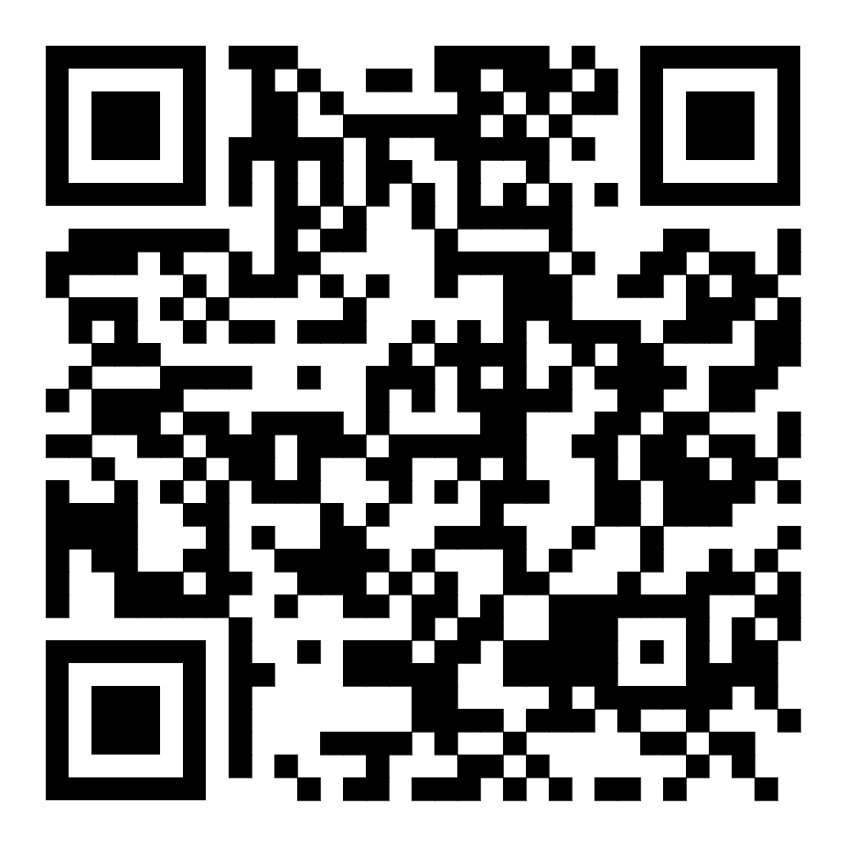
Информация о специальных учебниках, правообладателем которых является Минпросвещения России, размещена в информационно-телекоммуникационной сети «Интернет» по адресу: https://ikp-rao.ru/uchebniki-dlya-detej-s-ovz/

Slide 5
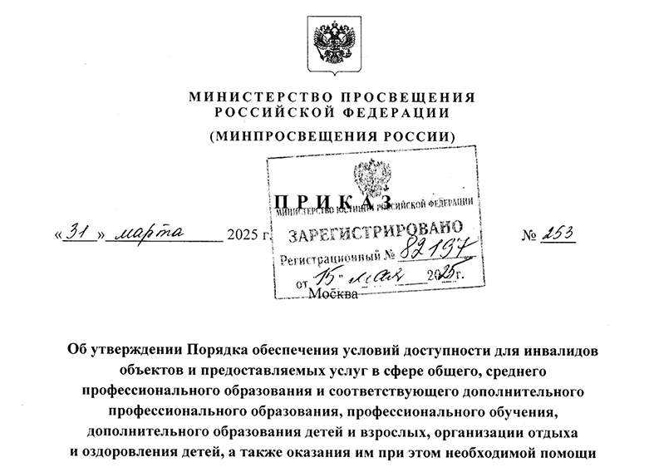
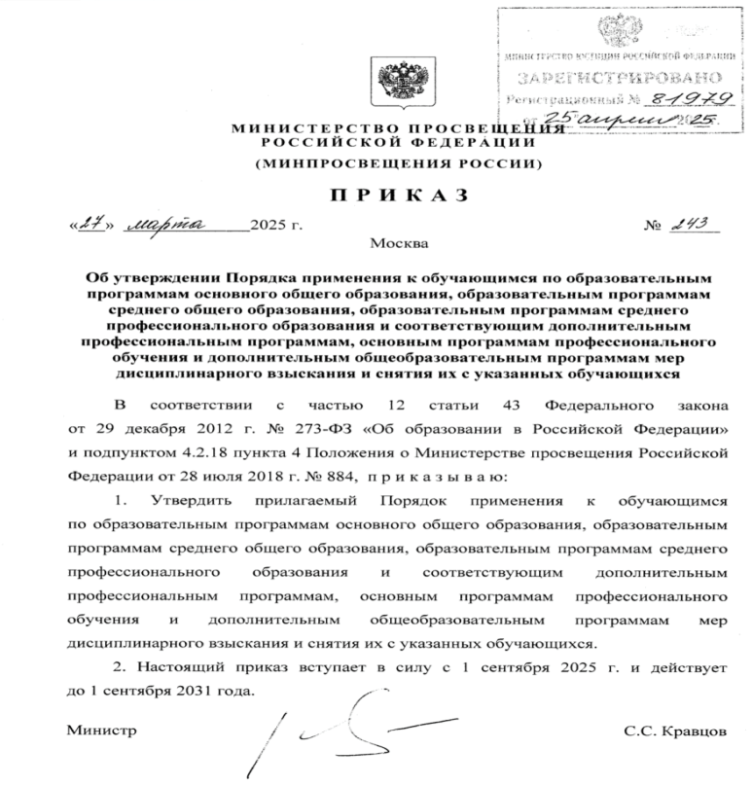

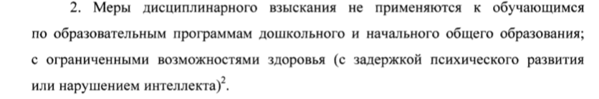
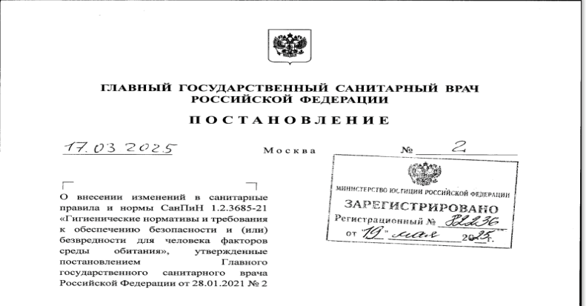
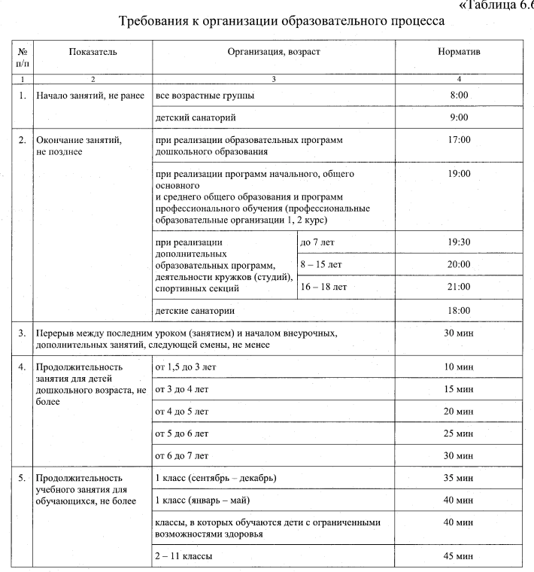
Даны требования к организации образовательного процесса:
Уточнены продолжительность и режим занятий

Slide 6
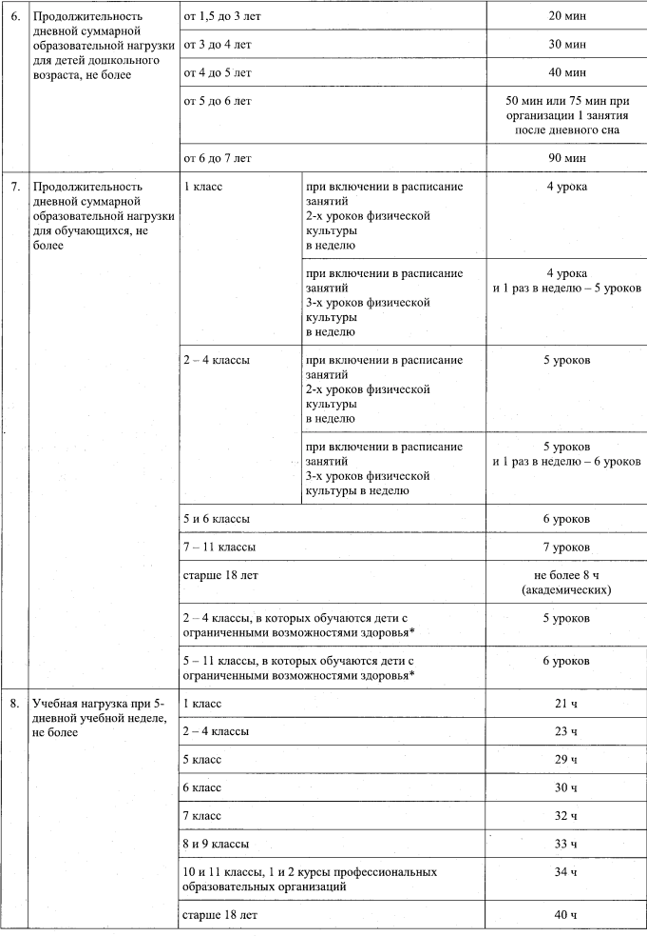
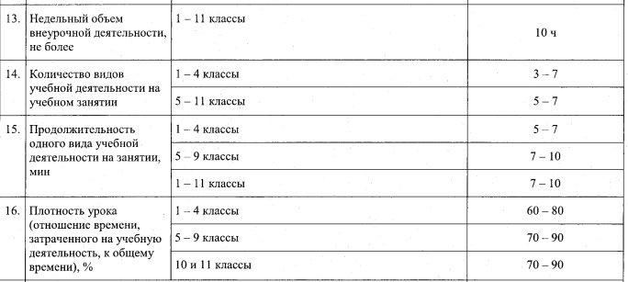
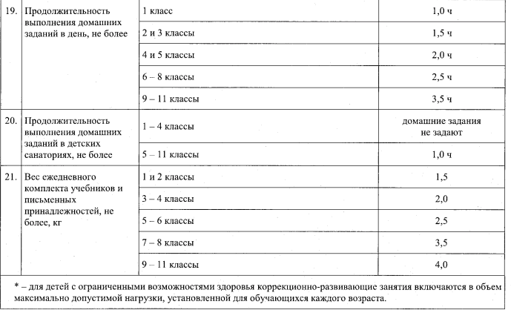
!

Slide 7

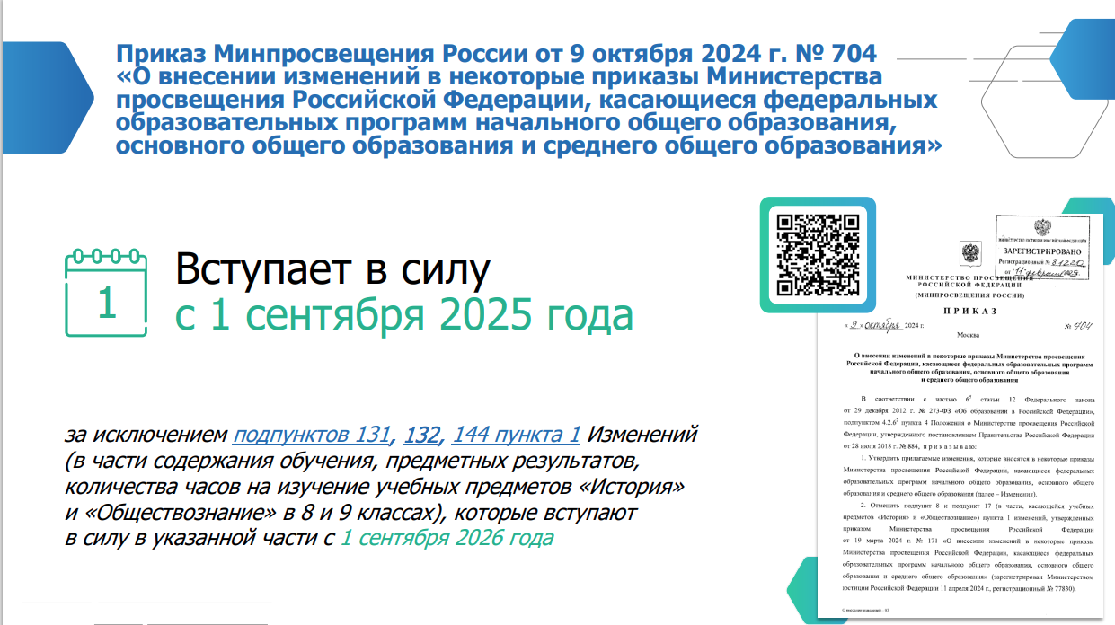


Slide 8
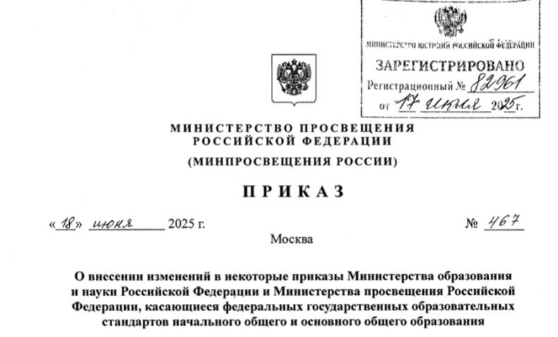
Изменения во ФГОС НОО и ФГОС ООО
Понятие предметная область заменено на «учебный предмет»
Даны предметные результаты по учебным предметам, в том числе для обучающихся с ОВЗ
Уточнены требования к структуре рабочей программы
Рабочие программы учебных предметов, учебных курсов, учебных модулей, курсов внеурочной деятельности должны включать:
- содержание учебного предмета, учебного курса, учебного модуля, курса внеурочной деятельности;
- планируемые результаты освоения учебного предмета, учебного курса, учебного модуля, курса внеурочной деятельности;
- тематическое планирование с указанием количества академических часов, отводимых на освоение каждой темы учебного предмета, и возможность использования по этой теме электронных (цифровых) образовательных ресурсов, являющихся учебно-методическими материалами (мультимедийные программы, электронные учебники и задачники, электронные библиотеки, виртуальные лаборатории, игровые программы, коллекции цифровых образовательных ресурсов), используемыми для обучения и воспитания различных групп пользователей, представленными в электронном (цифровом) виде и реализующими дидактические возможности ИКТ, содержание которых соответствует законодательству об образовании.
Рабочие программы курсов внеурочной деятельности также должны содержать указание на форму проведения занятий.

Slide 9
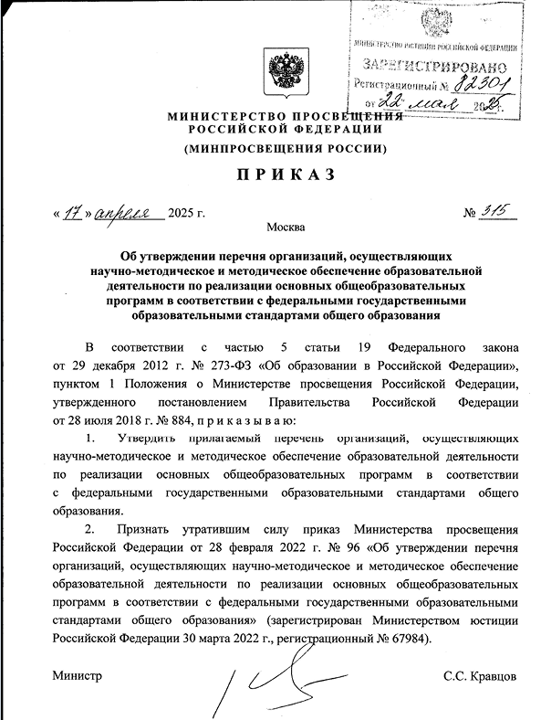











«Красноярский РЦ»
«Отрадненский РЦ
«Жигулевский РЦ»
«Кинельский РЦ»
«Чапаевский РЦ»
«Нефтегорский РЦ

Slide 10

«Планирование работы по оказанию адресной помощи обучающимся с ОВЗ. Разработка и реализация индивидуальных учебных планов, образовательных маршрутов»
Региональные инновационные и стажировочные площадки
Региональные учебно-методические центры по поддержке
инклюзивного образования
Региональные и территориальные УМО педагогов, работающих с детьми с ОВЗ

Slide 11










Маршрут — путь следования объекта, учитывающий направление движения относительно географических ориентиров или координат, с указанием начальной и конечной точек, основных пунктов и привязкой ко времени.
Индивидуальный образовательный маршрут (ИОМ) - целенаправленно проектируемая дифференцированная образовательная программа, система конкретных совместных действий администрации, основных педагогов, специалистов образовательного учреждения, родителей в процессе развития ребенка с ограниченными возможностями здоровья
В = N
Функциональная грамотность
Жизненная компетенция
Социализация
Способность к самостоятельной жизни
Получение профессии

Slide 12
Тема | Выступающий
«Школа инклюзии» Из опыта работы региональных инновационных и стажировочных площадок
Индивидуальный образовательный маршрут обучающегося с ОВЗ (примеры инклюзивных практик) | Пальчик Юлия Викторовна, учитель русского языка и литературы МБОУ "Школы № 139" г.о. Самара, к.ф.н., лауреат конкурса «Учитель года Самарской области - 2025»
Педагогическая лаборатория «Доброшколы»
Специфика составления индивидуального учебного плана для обучающихся с задержкой психического развития с различными формами обучения | Попова Елена Валентиновна - директор ГБОУ школы-интерната им. И.Е.Егорова г.о.Новокуйбышевск
Алгоритм адресной поддержки общеобразовательных учреждений, имеющих детей с нарушенным слухом | Костенко Мария Александровна, учитель-дефектолог ГБОУ школы-интерната №117 им. Т.С. Зыковой
Проектирование и реализация индивидуальной образовательной программы на ступени НОО в школе слабослышащих | Ильяшенко Анна Ивановна, учитель начальных классов ГБОУ школы-интерната №117 им. Т.С. Зыковой
Информационные источники для разработки и реализации индивидуальных программ | Терентьева Ирина Юрьевна, учитель – олигофренопедагог ГБОУ школы-интерната №117 им. Т.С. Зыковой

Slide 13








Кузнецова
Ирина Георгиевна
г. Самара,
Московское шоссе, 125А,
кабинет 214-1, 213
+7 (846) 951-66-74
https://cde.iro63.ru/
cido_iro63@63edu.ru
https://vk.com/club211853778

